Slide 1
Motorcycle Safety Helmet Detection System ระบบตรวจจับหมวกนิรภัยของผู้ขับขี่รถจักรยานยนต์

Slide 2
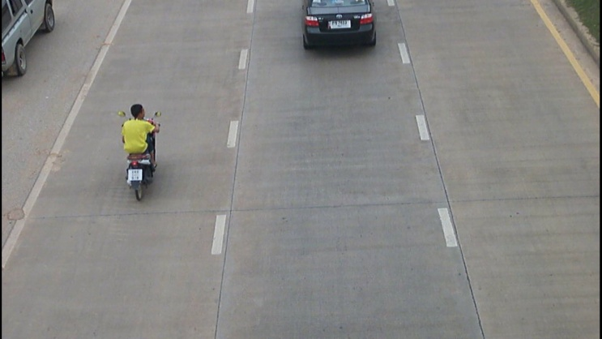
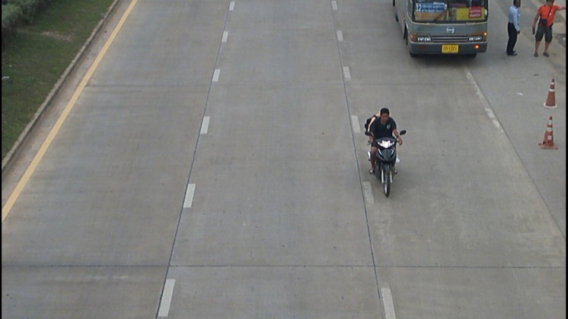
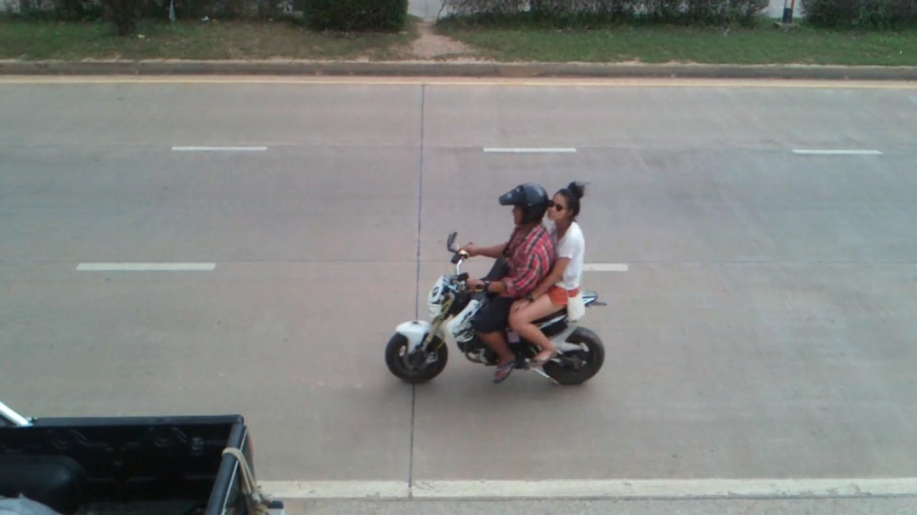
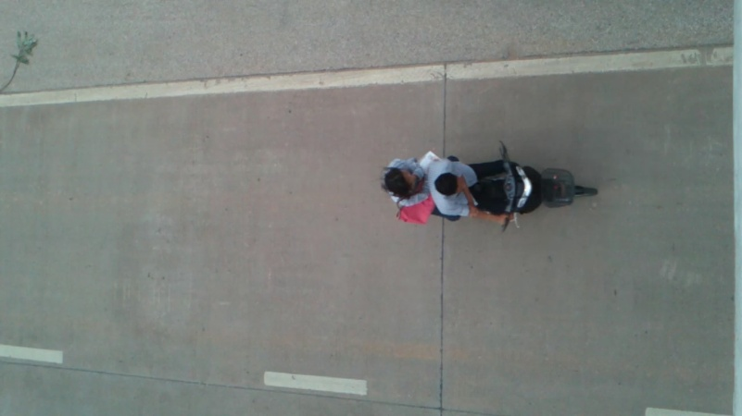
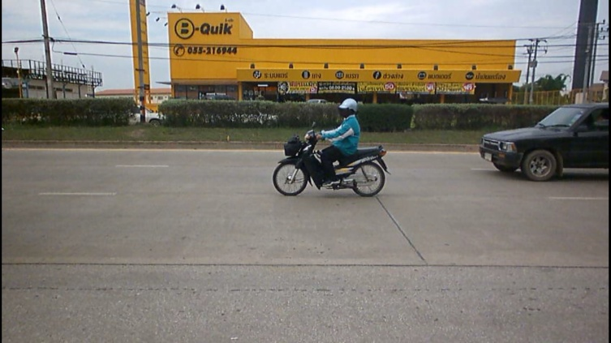
ความคืบหน้าการทำงาน
- ไปเก็บภาพการขับขี่รถจักรยานยนต์ จากหลายๆ มุมมอง

Slide 3

ความคืบหน้าการทำงาน
ไปเก็บภาพการขับขี่รถจักรยานยนต์ จากหลายๆ มุมมอง
สรุป เลือกภาพด้านข้าง มุมสูงจากพื้นประมาณ 45 องศา

Slide 4

ความคืบหน้าการทำงาน
ไปเก็บภาพการขับขี่รถจักรยานยนต์ จากหลายๆ มุมมอง
สรุป เลือกภาพด้านข้าง มุมสูงจากพื้นประมาณ 45 องศา

Slide 5
ลำดับการทำงานคร่าวๆ
input
ปรับปรุงภาพ
กำจัด Noise
Background
Subtraction
Detect Motorcycle
ปรับภาพเป็น Gray Scale
ปรับภาพเป็น
ขาว-ดำ
ตรวจจับหมวกกันน็อค

Slide 6
วัตถุประสงค์
เพื่อศึกษาอัลกอริทึมในการประมวลผลภาพ เพื่อตรวจจับหมวกนิรภัย
เพื่อศึกษาลักษณะของหมวกนิรภัยและรถจักรยานยนต์ในรูปแบบต่างๆ
เพื่อเขียนโปรแกรมตรวจจับหมวกนิรภัยด้วยภาษา C#
เพื่อเขียนโปรแกรมเชื่อมต่อกับกล้องวิดีโอ ในการรับค่าภาพที่นำมาตรวจจับหมวกนิรภัย
เพื่อตรวจจับหมวกนิรภัยของผู้ขับขี่รถจักรยานยนต์บนท้องถนน

Slide 7
ประโยชน์ที่คาดว่าจะได้รับ
ได้รู้จักอัลกอริทึมต่างๆ ในการเขียนโปรแกรมที่มีมาอยู่แล้วและนำไปปรับปรุงให้เป็นอัลกอริทึมที่เหมาะสมที่สุดสำหรับการทำโครงงาน
ได้เรียนรู้เกี่ยวกับลักษณะของหมวกนิรภัย และรถจักรยานยนต์
ได้โปรแกรมตรวจจับหมวกนิรภัยของผู้ขับขี่จักรยานยนต์ที่มีประสิทธิภาพ
สามารถเชื่อมต่อโปรแกรมกับกล้องวิดีโอ เพื่อรับภาพให้ได้ความรวดเร็ว
สามารถตรวจจับหมวกนิรภัยของผู้ขับขี่จักรยานยนต์ได้อย่างแม่นยำ

Slide 8
ขอบเขตของการทำงาน
กล้องที่ใช้ในการถ่ายภาพต้องมีความละเอียดไม่น้อยกว่า...
จุดที่ใช้ตรวจจับภาพต้องอยู่บนถนนเส้นรองที่มีผู้ขับขี่ใช้ความเร็วไม่เกิน...
ช่วงเวลาที่มีการตรวจจับต้องเป็นเวลากลางวันที่มีแสงแดดเพียงพอ และไม่มีฝนตก
ฉากด้านหลังต้องเป็นฉากนิ่ง ไม่มีคนพลุกพล่านหรือเป็นบริเวณต้นไม้หนาแน่น
ลักษณะการขับขี่รถจักรยานยนต์ต้องอยู่ในมุมมองที่ไม่ทับซ้อนกัน

Slide 9
สิ่งที่กำลังดำเนินการ
เขียนบทที่ 1
ไปเก็บภาพเพิ่มเติม ในมุมด้านข้าง สูงจากพื้นประมาณ 45 องศา ภายในบริเวณมหาวิทยาลัย
ศึกษาอัลกอริทึมที่ใช้ในการปรับปรุงภาพ และกำจัด noise
ศึกษาอัลกอริทึมที่ใช้ในการประมวลผลภาพเพื่อ Detect motorcycle

